Slide 1
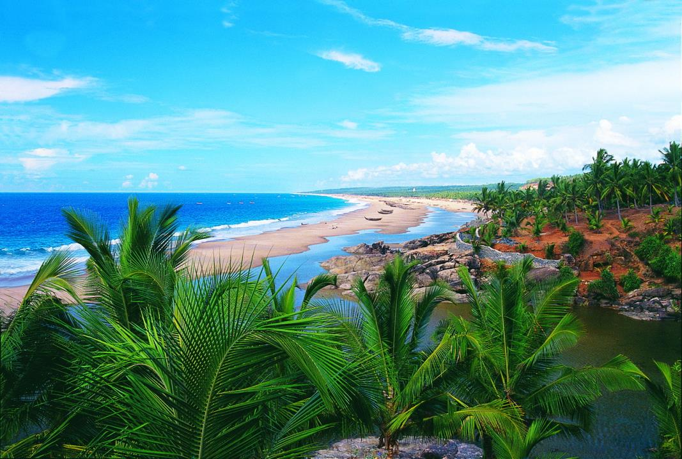



Slide 2
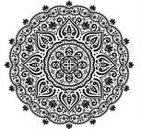
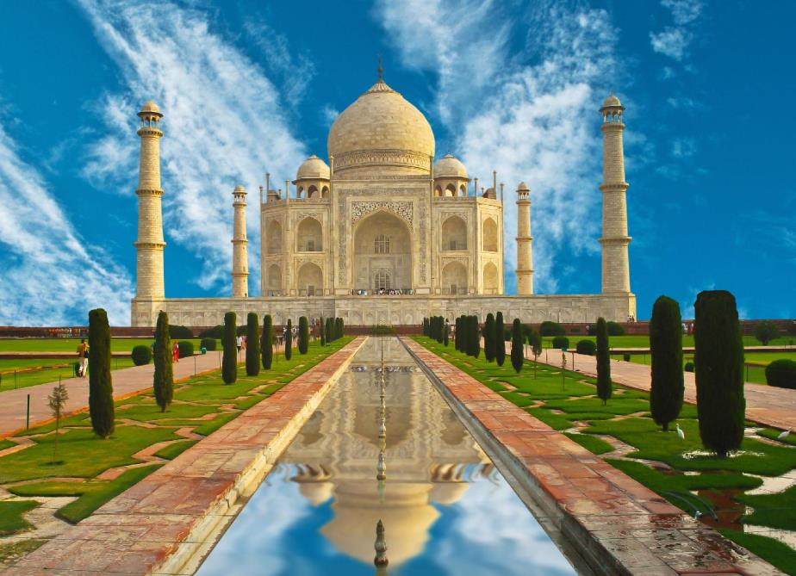



Slide 3
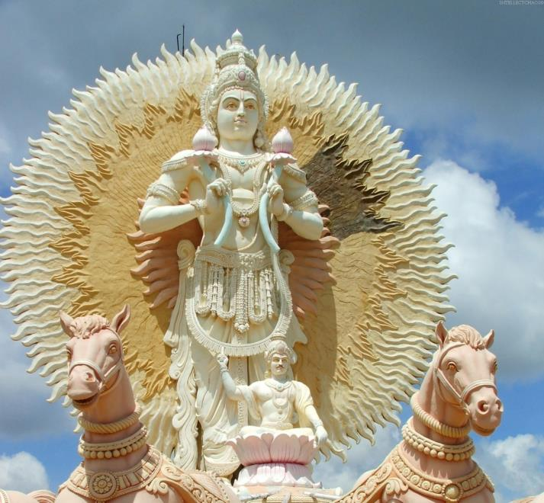
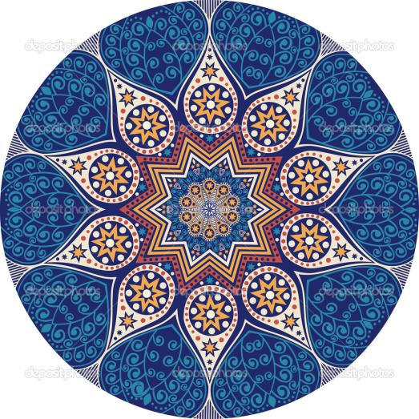

Slide 4

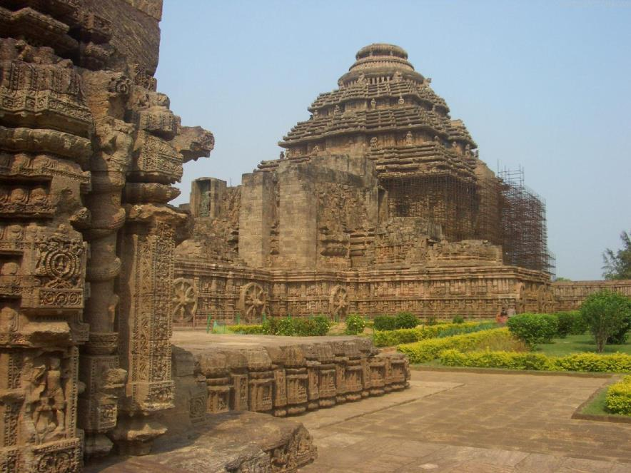

Slide 5
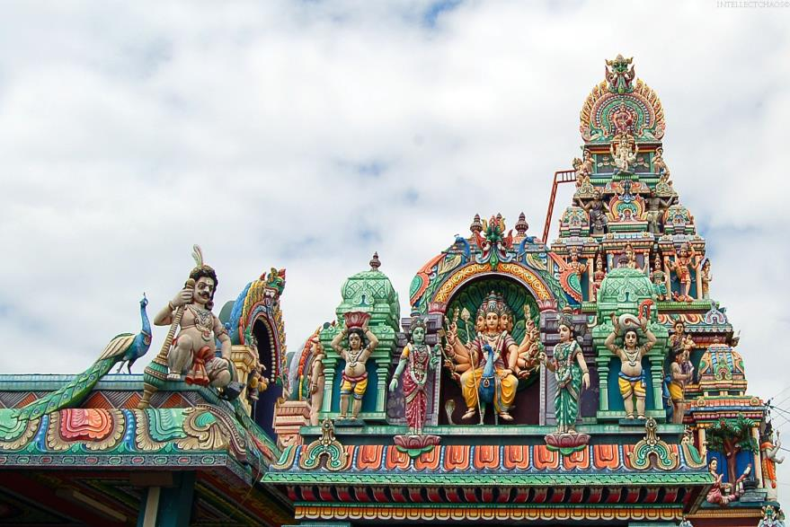
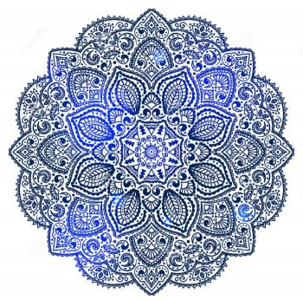

Slide 6
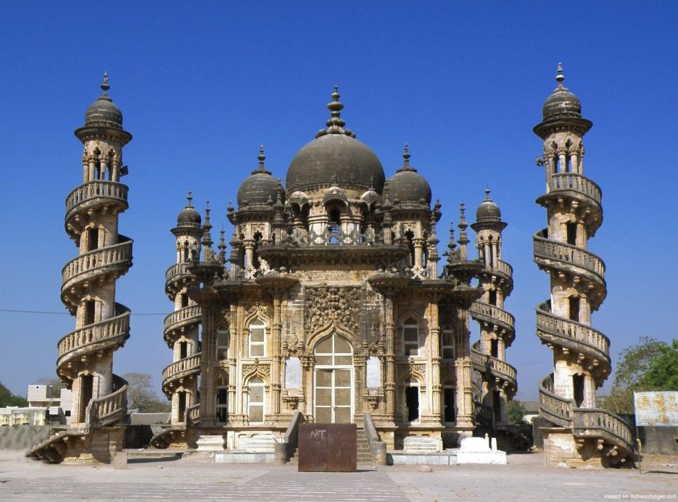



Slide 7

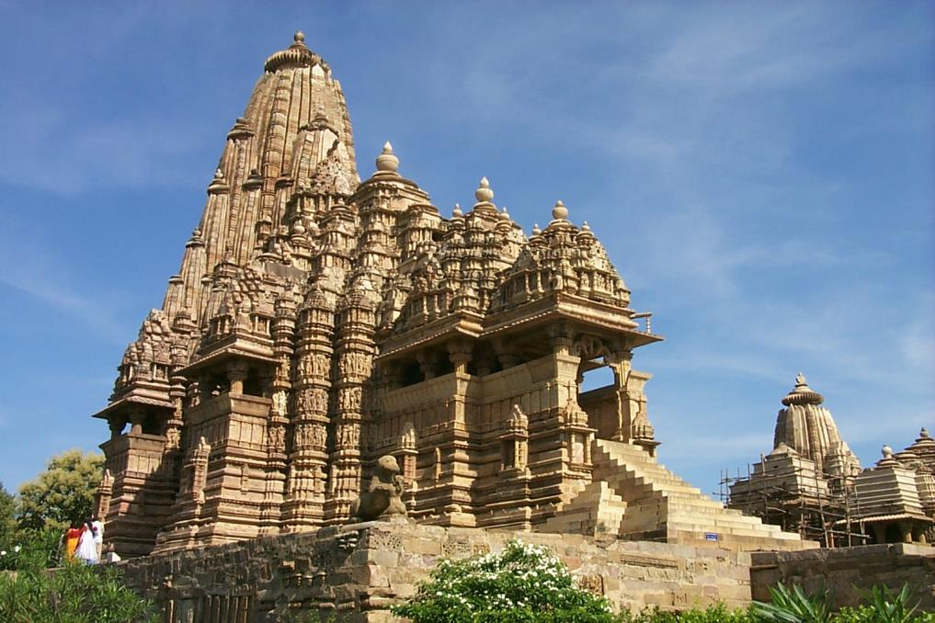


Slide 8
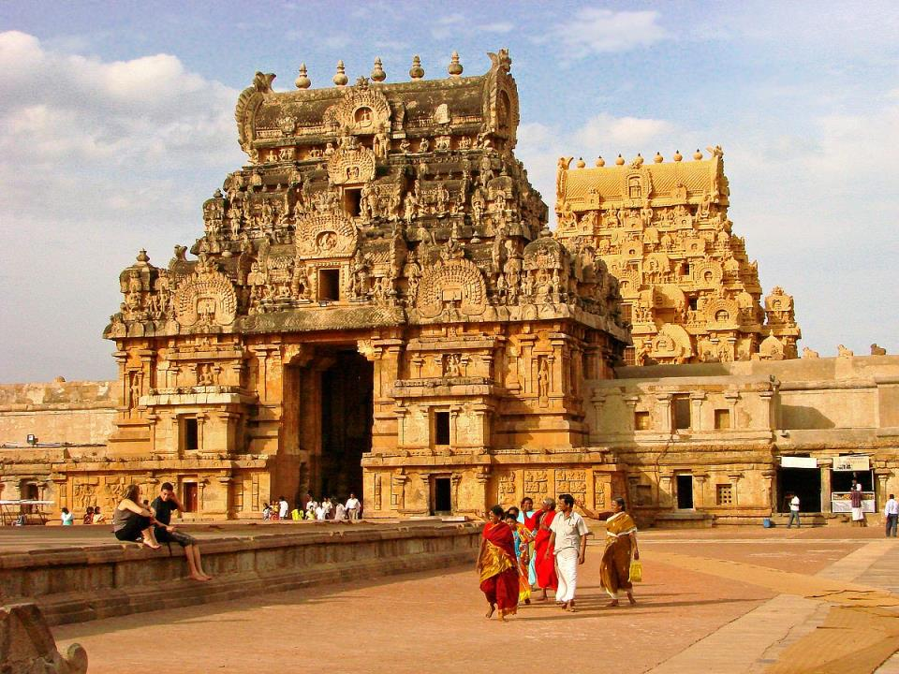


Slide 9
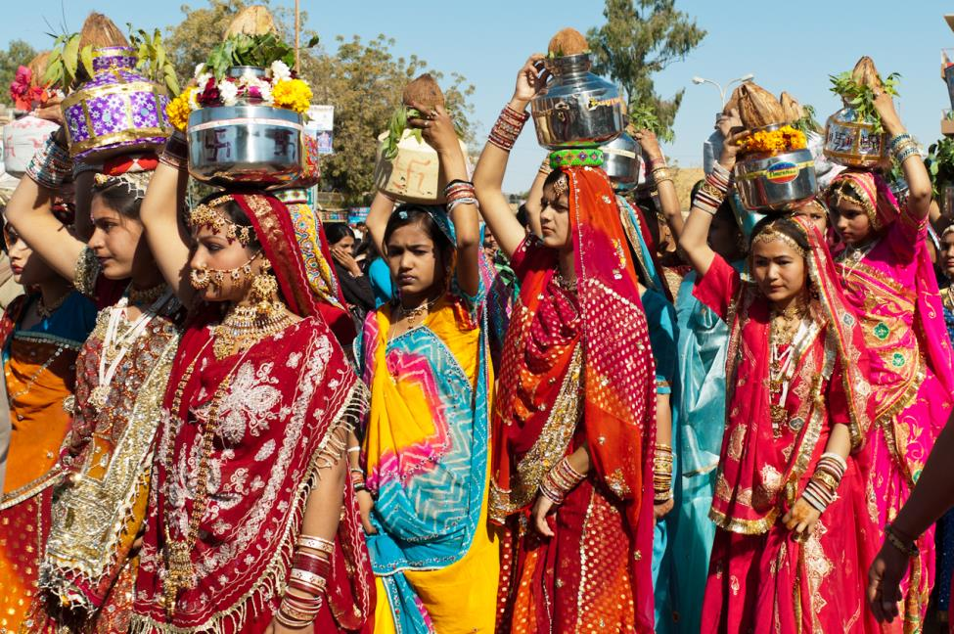


Slide 10

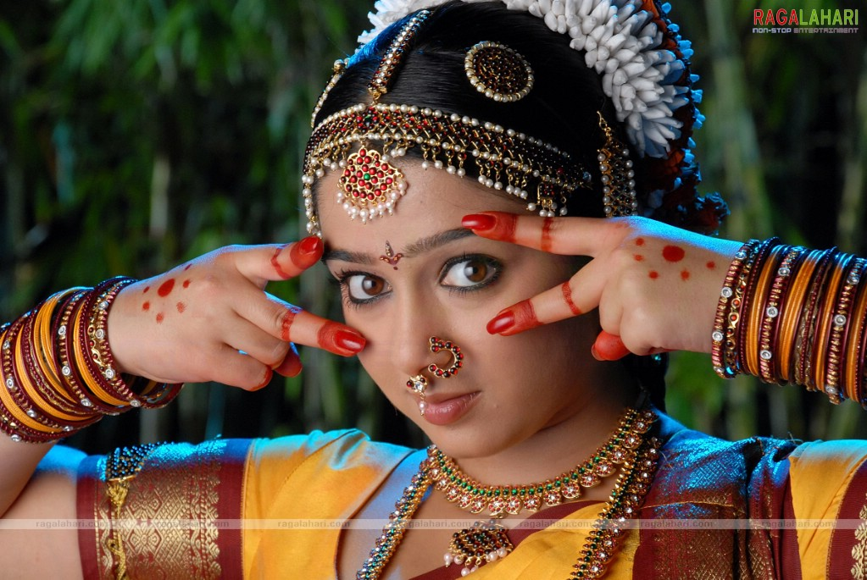


Slide 11
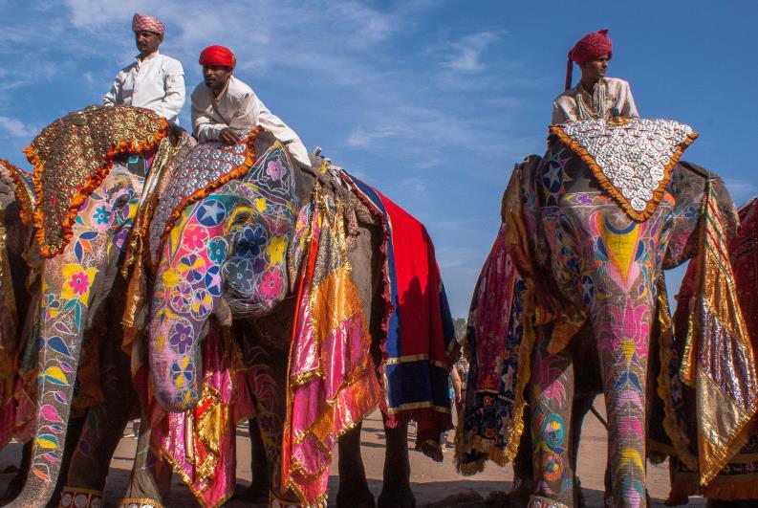


Slide 12
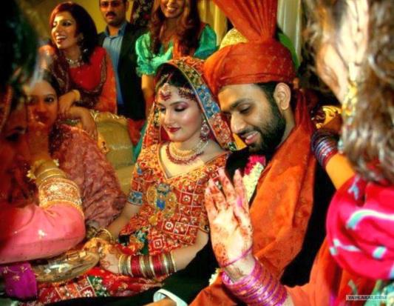
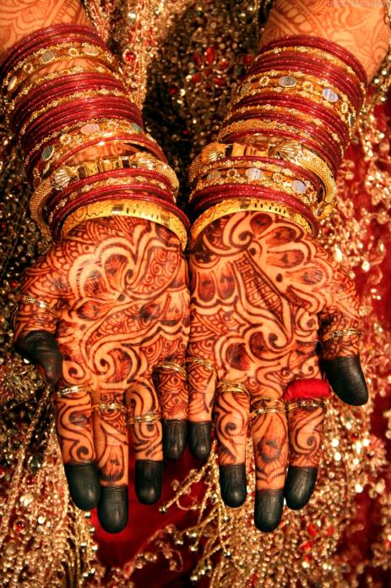


Slide 13
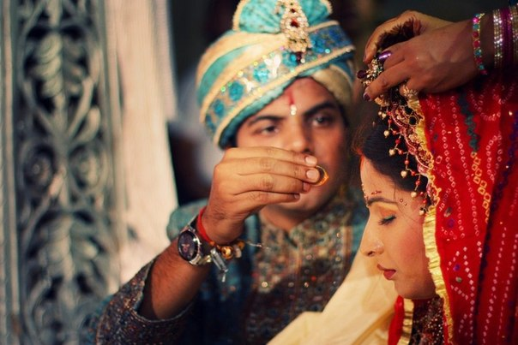

Slide 14


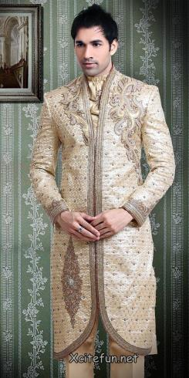
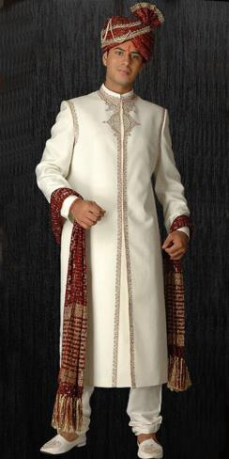


Slide 15
ДРЕВНЯЯ ИНДИЯ

Slide 16
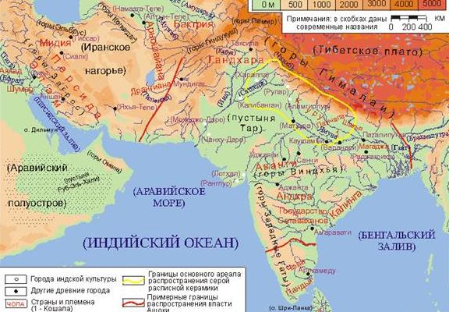
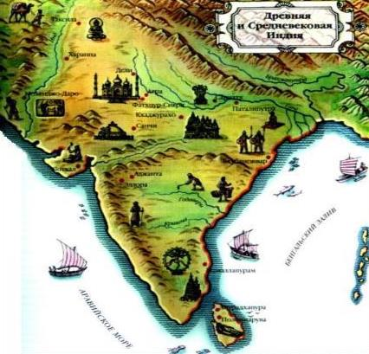

Slide 17
Класс делится на 5 групп по 5 человек, каждому присваивается номер (1, 2, 3, 4, 5).
Однопорядковые номера образуют свою группу и работают с текстом.
В группе РАБОТАЮТ с текстом и важную информацию совместно оформляЮТ И КРАТКО ЗАПИСЫВАЮТ.
Через 7 МИНУТ “номера” возвращаются в первоначальную группу, и каждый по очереди передает информацию другим ученикам.

Slide 18

НАПИШИТЕ СИНКВЕЙН
Мохенджо-Даро, брахманы, Индия, джунгли, арии, Ганг, Гималаи, Будда, вайшьи, шудры, Рамаяна, раджа, кшатрии, варны…

